Slide 1
Cisco Networking 정리 Day 2-1
GHOST 30기
채정영

Slide 2
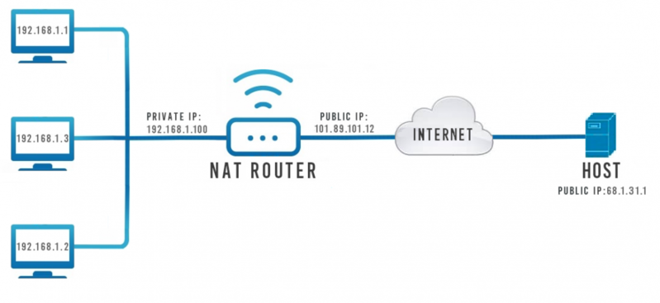
Router IP 배정
네트워크가 다른 두 장비간의 통신은 라우터만을 통해 가능하다.
TCP/IP통신 시 라우터에도 IP주소를 부여해 주는 것이 좋다.
IP주소 배정 시 호스트 도메인이 호스트 수 보다 커야 한다.

Slide 3
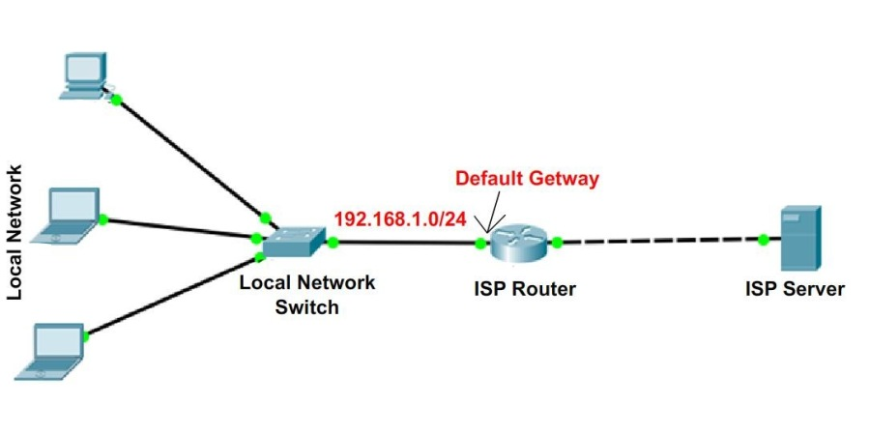
Default Gateway
특정 목적지로 가는 패킷이 수신되었으나 내부 네트워크에서 찾지 못 할때 향하는 "문"
Router의 Ethernet Interface
Router에는 Interface 갯수만큼 존재
Switch나 허브는 하나씩만 존재 (없어도 지장 X)

Slide 4
Subnet Mask
브로드캐스트 도메인이 쓸데없이 크면 브로드캐스트 시 통신망이 어지럽혀지기 때문에 정상적인 통신이 불가능하다.
주어진 IP주소를 네트워크 환경에 맞게 나누어 주기 위해서 씌어주는 Mask.
이러한 Subnet Mask로 나누어진 네트워크인 Subnet은 하나의 독립된 네트워크가 된다.
Default Subnet Mask는 IP클래스에 따른 기본 Mask.
Class A : 255.0.0.0
Class B : 255.255.0.0
Class C : 255.255.255.0

Slide 5
Subnet Mask
Subnet Mask는 1 사이에 0이 없다.
ex) 1111 1111 … 1111 1100
Subnet Mask = Network 부분을 표시
Class B를 Class C 처럼 사용 가능.
서브넷 마스크 사이에는 라우터가 필요하다.

Slide 6
Subnet Mask 연산
이진수 | 십진수
1111 1111 | 255
1111 1110 | 254
1111 1100 | 252
1111 1000 | 248
1111 0000 | 240
1110 0000 | 224
1100 0000 | 192
1000 0000 | 128
0000 0000 | 0
Mask = 256 - 2^(host bit 수)
=>
Host bit 수 = Log(256 – Mask)

Slide 7
MAC Address
Cisco Swtich 저장 방식
Dynamic 방식
Permanant 방식 (static)
Permanent 방식
자동 수정 불가
메모리 낭비
서버나 고정장비에 쓰인다.
Mac Table

Slide 8
MAC Table
VLAN | MAC Address | Type | Ports
VLAN : 어떠한 VLAN에 연결 되어 있는지
MAC Address : MAC 주소가 무엇인지
Type : Dynamic 인지, Static인지
Ports : 어느 포트에 연결되 있는지

Slide 9
가상랜(Virtual LAN)
한 대의 스위치를 여러 개의 네트워크로 나누기 위해 사용(브로드캐스트 도메인 분활)
보안을 위해서(만약 지역이랑 LAN 주소랑 연간이 있다면 그만큼 information 이 leak 되기 때문?)
VLAN 사용 시 한대의 스위치를 여러 대의 분리된 스위치 처럼 사용 가능하며 여러개의 네트워크 정보를 하나의 포트를 통해 전송이 가능하다.

Slide 10
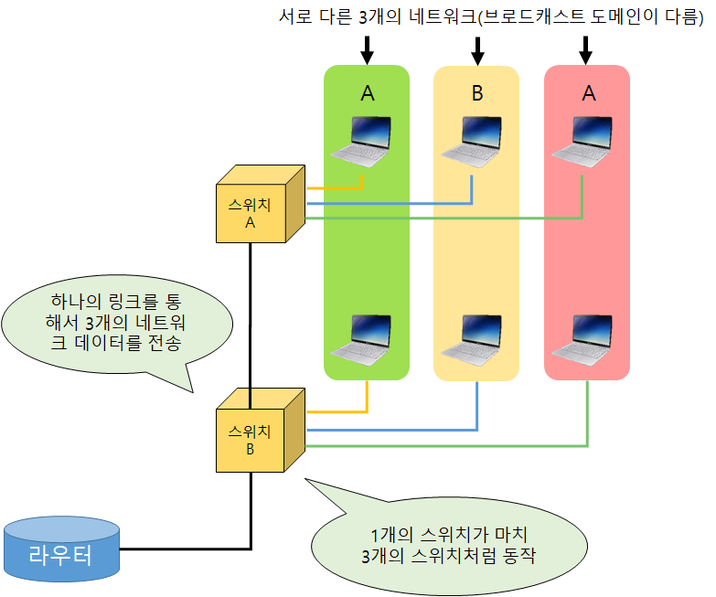
가상랜(Virtual LAN)
다른 네트워크와의 통신은 반드시 라우터를 거쳐야 한다.
Trunk Port : 하나의 포트를 통해 서로 다른 여러개의 VLAN을 전송할 수 있게 하는 포트
Dynamic VLAN : DHCP 처럼 VMPS(VLAN Membership Policy Server)가 장비의 MAC 주소를 받아 그에 해당하는 VLAN을 지급하는 형식

